Slide 1
Aukso pjūvis (Dieviškoji proporcija)

Slide 2
Šiandien mes susipažinsime su Aukso pjūviu arba Dieviškąja proporcija

Slide 3
Fibonači skaičių seka
0, 1, 1, 2, 3, 5, 8, 13, 21, 34, 55, ...

Slide 4
Nagrinėkime šios sekos skaičių santykius
0, 1, 1, 2, 3, 5, 8, 13, 21, 34, 55, ...
5/3 = 1,6667...
21/13 = 1,6153...
55/34 = 1,6176...
144/89 =1,6179...
6765/4181 =1,6180...

Slide 5
Aukso pjūvis arba Dieviškoji proporcija
Matematikoje žinomas kaip skaičius Fi
Atrado amerikiečių matematikas Markas Baras

Slide 6
Kaip gaunamas skaičius Fi?
Fi - atkarpos dalyba į dvi dalis taip, kad didesniosios ir mažesniosios dalių santykis būtų lygus visos atkarpos ir didesniosios dalies santykiui.

Slide 7
Fi reikšmė yra 1,61803398874...

Slide 8
Aukso pjūvis

Slide 9
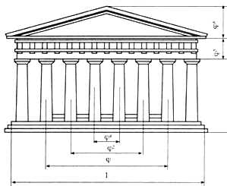
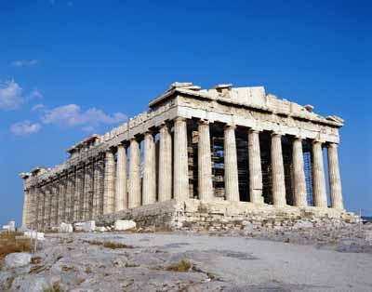
Partenonas –
šventykla miesto deivei Atėnei

Slide 10
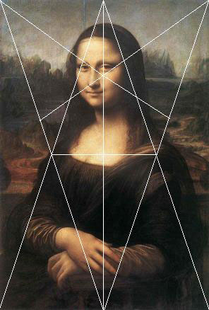
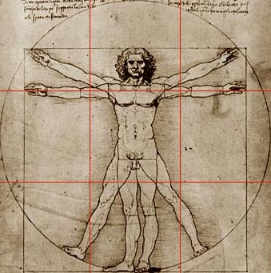
Leonardo da Vinčio darbai

Slide 11
Aukso pjūvio pavyzdžiai gamtoje

Slide 12
Verta pamatyti…
The Golden Ratio & Fibonacci Numbers: Fact versus Fiction - YouTube

Slide 13
Užduotis
Raskite dvi atkarpos dalis, kurias padalijus gautume skaičių Fi .

